Slide 1




POSLOVNA INTELIGENCIJA
E-Logistika
Predavanje
BAS4SC
Business Analytics Skills
for the Future-proofs Supply Chains
Project number – 2022-1-PL01-KA220-HED-000088856

Slide 2
Sadržaj
E-poslovanje
Definicija e-logistike
Razvoj e-logistike
Suvremene tehnologije koje podržavaju e-logistiku
E-logistika u praksi
Sažetak

Slide 3

E-poslovanje
E-logistika je rješenje koje djeluje unutar šireg koncepta e-poslovanja. E-poslovanje se može slobodno definirati kao poslovni proces koji koristi Internet ili drugi elektronički medij kao kanal za obavljanje poslovnih transakcija.
Izvor: [Jayashankar et al., 2003]

Slide 4
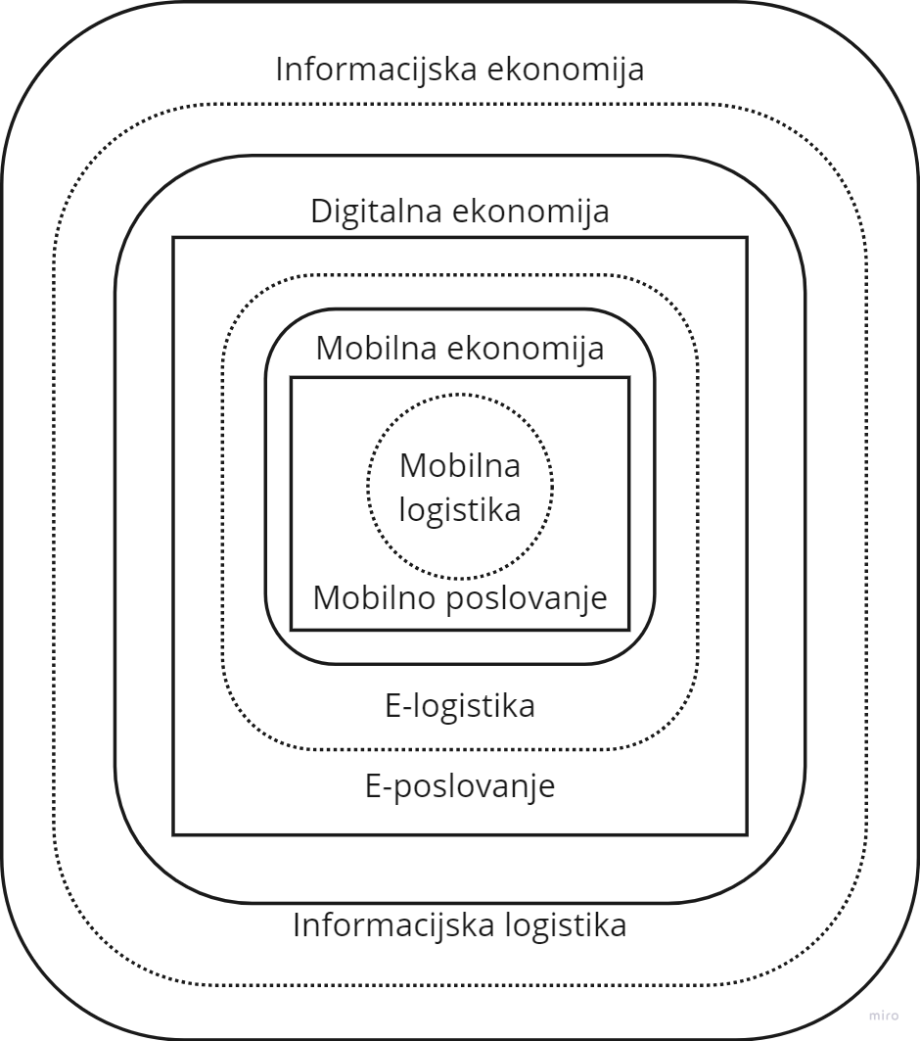
E-poslovanje
Unutar e-poslovanja možemo razlikovati tako detaljne aktivnosti kao što su:
  e-trgovina,
  e-oglašavanje,
  e-marketing,
  elektroničko bankarstvo,
  elektroničke dražbe itd.
Kod ovih vrsta poslovanja pridjev "elektronički" označava da se te djelatnosti obavljaju isključivo u elektroničkom (digitalnom) obliku korištenjem interneta, mobilne veze i sl.
Izvor : [Skitsko, 2016]

Slide 5
E-poslovanje
B2C (business-to-customer) - U ovom modelu tvrtka komunicira sa svojim krajnjim potrošačem.
C2C (customer-to-customer) - U ovom modelu ljudi (fizičke osobe) međusobno komuniciraju uz pomoć različitih komunikacijskih sredstava i tehnologija.
C2B (customer-to-business) - U ovom modelu mišljenja ili ideje krajnjih potrošača izražene različitim sredstvima, posebice na raznim internetskim forumima, društvenim mrežama, e-poštom itd. značajno utječu na izradu proizvoda (njihove karakteristike, karakteristike, cijena itd.) od strane proizvođača.
Izvor: [Skitsko, 2016]

Slide 6
E-poslovanje
B2G (business-to-government). U ovom modelu tvrtka je u interakciji s državnim upravnim tijelima.
C2G (customer-to-government). U ovom modelu postoji interakcija između osobe i organa državne uprave.
G2B (vlada-poduzeću), G2C (vlada-kupcu). U ovim modelima organi državne uprave društvima (poduzećima) i fizičkim osobama pružaju informacijske usluge putem Interneta.
Izvor: [Skitsko, 2016]

Slide 7
Definicija e-logistike
„ E-Logistika je dinamičan skup komunikacijskih, računalnih i kolaborativnih tehnologija koje transformiraju ključne logističke procese da budu usmjereni na kupca, dijeljenjem podataka, znanja i informacija s partnerima u opskrbnom lancu.”
Izvor: [Wang et al., 2004]
„ E-Logistics koristi internetske tehnologije za podršku nabave materijala, skladištenja, transporta i omogućuje distribuciju kroz optimizaciju rutiranja s praćenjem inventara”
Izvor : [Quirk et al., 2003]

Slide 8
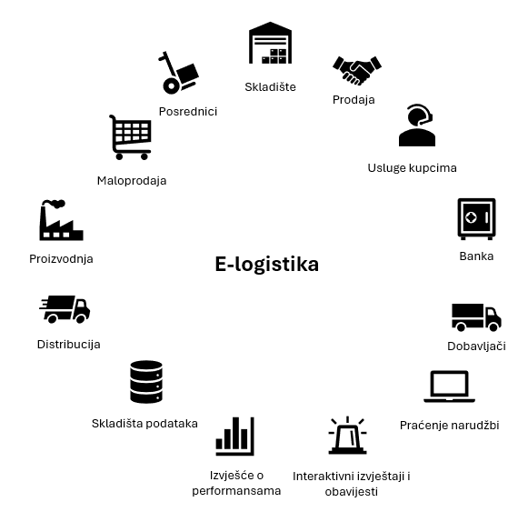
Definicija e-logistike
„e-logistika su logistički procesi koji provode tijek proizvoda kupljenih u elektroničkim prodajnim kanalima ”
Izvor: [Erceg & Damoska Sekuloska, 2019]
Izvor: [Moroz et al., 2014]

Slide 9
Definicija e-logistike
Osnovne funkcije e-logistike u kreiranju prijenosa podataka koji opisuju tok materijala su:
  formiranje informacijskog okruženja u kojem međusobno djeluju sudionici logističkog lanca opskrbe robom;
  definiranje karakteristika elektroničkih informacijskih tokova;
  formiranje zahtjeva i potreba prema tvrtkama koje pružaju informacijske i komunikacijske usluge i odgovarajuće veze;
  organizacija korištenja međunarodnih standarda identifikacije proizvoda;
  održavanje ispravnog i pouzdanog rada, razvoj informacijskog sustava poduzeća;
  prikupljanje, analiza, pohrana, transformacija i organizacija prijenosa informacija u elektroničkom obliku;
  izbor potrebnih podataka za donošenje upravljačkih odluka
Izvor: [Skitsko, 2016]

Slide 10
Definicija e-logistike
Osnovne razlike između tradicionalne i e-logistike
  Drugo lice e-logistike je logistička potpora robnim tokovima pokrenutim putem elektroničke komunikacije. U ovom pristupu e-logistika je jednaka tradicionalnoj logistici.
Opseg | Tradicionalna logistika | E-logistika
Vrsta pošiljke | Velike količine | Pojedinačni paketi
Kupac | Strateški | Nepoznat
Usluga kupcima | Reaktivna, stroga | Responzivna, fleksibilna
Distribucijski model | „guranje“ na temelju ponude | „povlačenje“ na temelju potražnje
Zalihe/tok narudžbi | Jednosmjerno | Dvosmjerno
Destinacije | Koncentrirane | Visoko disperzirane
Potražnja | Stabilna | Sezonalna, fragmentirana
Narudžbe | Predvidljive | Varijabilne
Izvor: [Song & Hou, 2004]

Slide 11
Razvoj e-logistike
planiranje materijalnih potreba (MRP)
planiranje resursa distribucije (DRP)
planiranje resursa poduzeća (ERP)
sustavi za upravljanje transportom (TMS)
sustavi za upravljanje skladištem (WMS)
Stvoreni su prvi informatički sustavi koji podržavaju upravljanje protokom materijala, planiranje potreba za materijalom (MRP) i sustave za planiranje resursa distribucije (DRP). Ti su se sustavi počeli razvijati 1960-ih.
Razvoj ERP sustava, a posebno koncentracija podataka i višedimenzionalnost tih podataka, omogućili su stvaranje sustava za podršku odlučivanju (DSS)
Razvijeni su sustavi posvećeni pojedinim logističkim funkcijama: sustavi za upravljanje transportom (TMS) i sustavi za upravljanje skladištem (WMS).
Sustavi za potporu odlučivanju (DSS)
Stvaranje platformi koje povezuju poduzeća izravno s kupcima (i druge konfiguracije predstavljene u pododjeljku o e-poslovanju) omogućile su stvaranje novih poslovnih modela, a time i zahtjeva za logistiku
Elektronička tržišta (EM)
Izvor: [Wang, 2016]

Slide 12
Suvremene tehnologije koje podržavaju e-logistiku
Razvoj Industrije 4.0 i Logistike 4.0 pruža dodatne mogućnosti za proširenje rješenja i usluga koje se nude unutar e-logistike. Među glavnim tehnologijama koje podržavaju e-logistiku trenutno su:
  Blockchain
  Internet stvari i senzori (IoT)
  Generativna umjetna inteligencija (AI)

Slide 13

Suvremene tehnologije koje podržavaju e-logistiku
Blockchain je distribuirani sustav baze podataka između svih sudionika u istoj mreži. Ovaj sustav bilježi i pohranjuje podatke u obliku povezanih blokova koji tvore zbirku zapisa. Oni su trajni i stoga se ne mogu izbrisati. Važno je znati da ne postoji mogućnost ažuriranja ili bilo kakvih izmjena. Međutim, moguće je dodati ili pročitati snimku.
Blockchain tehnologija omogućuje praćenje različitih transakcija duž cijelog opskrbnog lanca na siguran i sljedivi način. Dokumentirane transakcije i podaci nepovratno se pohranjuju u blockchain i ne mogu se koristiti ili čitati bez konsenzusa. Svaki put kada se pošiljka prevozi ili rukuje, transakcija se može dokumentirati, stvarajući trajnu povijest od proizvođača do trgovca ili potrošača
Izvor: [Dutta et al., 2020], [Aritua et al., 2021].

Slide 14

Suvremene tehnologije koje podržavaju e-logistiku
Internet stvari (IoT) omogućuje ne-računalnim uređajima da međusobno komuniciraju. Koncept se temelji na širokom spektru tehnologija, od komunikacijskih protokola preko senzora koji prikupljaju podatke, infrastrukture koja omogućuje prijenos podataka do sustava koji analiziraju prikupljene podatke.
IoT rješenja često se kombiniraju s RFID (radiofrekventna identifikacija) senzorima, dajući mogućnost ne samo lokalne identifikacije robe ili tereta, već i prijenos tih podataka do bilo kojeg korisnika. IoT rješenja mogu se izraditi u dvije varijante:
  Internet-centric – glavni element sustava su usluge koje se nude u računalstvu u oblaku, a objekti sustava su pružatelji podataka;
  Object-centric – rješenje u kojemu je središnja točka mreže objekt kojim se može upravljati putem poruka koje se prenose preko Interneta.
Izvor: [Minerva, 2015], [Idrissi et al., 2022]

Slide 15

Suvremene tehnologije koje podržavaju e-logistiku
AI je simulacija procesa ljudske inteligencije pomoću strojeva i računalnih sustava. Generiranje znanja pomoću umjetne inteligencije odvija se u tri koraka
  učenje - stjecanje informacija i njihova pravila korištenja;
  obrazloženje - korištenje pravila za zaključivanje;
  samoispravljanje.
AI aplikacija omogućuje sustavu da daje precizne indikacije svakom operateru za svaku narudžbu. Sustav to može učiniti kroz učenje temeljeno na povijesti. To pomaže u postizanju maksimalne učinkovitosti, posebno u skladištima koja intenzivno komisioniraju, kao što je e-trgovina
Izvor: [Samoili et al., 2020]; [Dash et al., 2019].

Slide 16

E-logistika u praksi
Praktična e-logistička rješenja nude gotovo svi logistički operateri, a posebice oni koji djeluju na globalnom tržištu.
Izvrstan primjer rješenja korištenih u e-logistici su ona koja nudi Dachser. Ovaj europski logistički operater svojim korisnicima omogućuje direktnu vezu sa sustavima za upravljanje transportom i skladištenjem, zahvaljujući čemu korisnici imaju nesmetan pristup podacima o provedbi logističkih procesa ovog operatera u stvarnom vremenu.
Izvor: [https://www.dachser.pl/pl/elogistics-116]

Slide 17
E-logistika u praksi
Funkcije koje nudi Dachser unutar e-logistike uključuju:
online naručivanje - automatski uvoz podataka u narudžbe štedi vrijeme. Funkcija uvoza adresa iz ERP sustava nadopunjuje upravljanje adresama. Ova funkcionalnost vam također omogućuje slanje dokumenata, spremanje informacija o opasnoj robi, kao i slanje budućih narudžbi i korištenje vlastitih crtičnih kodova;
kontrola svih troškova prijevoza - omogućuje brzo dobivanje informacija o cijeni prijevoza bez podnošenja opsežnih upita;
praćenje zaliha - omogućuje vam praćenje procesa koji se odvijaju u skladištima - od provjere statusa primitka narudžbi do praćenja šarže. Ova funkcionalnost vam omogućuje da odmah odredite manjkove i razine zaliha;
trenutne informacije o statusu pošiljke i njezinoj lokaciji - Track & Trace funkcija omogućuje kreiranje pojedine poveznice za svaku pošiljku, koja će vas informirati o trenutnom statusu pošiljke. Ta se poveznica zatim može proslijediti kupcima ili partnerima;
online upravljanje fakturama - online pristup svim podacima o pošiljci. Podaci su dostupni u PDF datotekama, Excel tablicama i CSV datotekama. Ove podatke možemo poslati i digitalno putem EDI centra.;
elektroničko računovodstvo paleta - upravlja opremom za utovar koja zahtijeva praćenje, tj. europaletama i regalima.
Izvor: [https://www.dachser.pl/pl/elogistics-116]

Slide 18

E-logistics in practice
In addition to the very similar functions presented above for another operator, DHL also uses solutions from the field of machine learning, augmented reality and artificial intelligence to a large extent. Augmented reality is used to optimize the warehouse infrastructure and logistics operations conducted there. Machine learning
and artificial intelligence are used to increase the efficiency
of the business and increase the organization's resilience by focusing the actions taken on proactive instead of reactive actions.
Taking proactive actions is possible thanks to the analysis of large data sets and searching for relationships between causes and effects in them. It is therefore possible to predict the formation of future phenomena based on past events. Such actions also have an impact on increasing the value of services directed to DHL customers
and increase their competitive position.
Source: [DHL, 2017]

Slide 19
Zaključak
Rješenja koja djeluju unutar e-logistike su raznolika kao i definicije ovog pojma. Mogu se razlikovati dva glavna trenda u definiranju ovog pojma.
  U širem smislu, e-logistika su sve vrste digitalnih rješenja koja prate protok materijala.
  U užem smislu, e-logistika se definira kao provedba logističkih procesa koji prate e-trgovinu.
Protok materijala neće biti zamijenjen protokom informacija. Protok informacija određuje učinkovitost protoka materijala. Podrška informacijskim procesima implementiranim unutar e-logistike metodama i alatima za analizu podataka čini se posebno važnom u tom smislu. Suvremena tehnička rješenja omogućuju prikupljanje velikih skupova podataka i traženje odnosa između tih podataka kako bi se pripremile informacije korisne za donošenje menadžerskih odluka.

Slide 20
Summary
The impact of the development of data processing technologies and the Internet on supply chains can be distinguished in three areas:
  development of systems supporting enterprise management (ERP) and material flow planning (APS);
  development of systems supporting the business decision-making process that operates in real-time;
  sharing information between enterprises.
The lack of a clear context for defining the concept of e-logistics is caused by the rapid development of the subject and the blurring of the boundaries between individual solutions supporting the implementation of information flow.

Slide 21
Izvori
[1.] Aritua, B., Wagener, C., Wagener, N. & Adamczak, M. (2021). Blockchain solutions for international logistics networks along the new silk road between Europe and Asia, Logistics, 5(3), pp. 1-14.
[2.] Dachser – e-logistics (2024) [available at: dachser.pl/pl/elogistics-116 access: April 07, 2024]
[3.] Dash, R., McMurtrey, M., Rebman, C. & Kar U.K. (2019). Application of Artificial Intelligence in Automation of Supply Chain Management, Journal of Strategic Innovation and Sustainability, West Palm Beach, 14(3), pp. 43-53.
[4.] DHL 2017. The 21st Century Spice Trade: A Guide to the Cross-Border E-Commerce Opportunity. [available at: http://www.dhl.com/content/dam/downloads/g0/press/publication/g0_dhl_express_cross_border_ecommerce_21st_century_spice_trade.pdf, access: June 23, 2018].
[5.] Dutta, P., Choi, T.M., Somani, S. & Butala, R. (2020). Blockchain technology in supply chain operations: applications, challenges and research opportunities. Transp Res Part E: Logist Transp Rev,142(102067).
[6.] Erceg. A.& Damoska Sekuloska J. (2019). E-logistics and e-SCM: how to increase competitiveness. LogForum,15 (1), pp. 155-169.
[7.] Idrissi, Z.K., Lachgar M. & Hrimech H. (2022). Blockchain, IoT and AI revolution within transport and logistics, 2022 14th International Colloquium of Logistics and Supply Chain Management (LOGISTIQUA), EL JADIDA, Morocco, 25-27 May 2022.
[8.] Merali Y., Papadopoulos, T., Nadkarni, T. (2012). Information systems strategy: past, present, future? The Journal of Strategic Information Systems, 21(2), pp. 125–153.
[9.] Minerva, R., Biru A., & Rotondi, D., (2015). Towards a definition of the Internet of Things (IoT), IEEE.
[10.] Moroz, M., Nicu, C., Pawel I. D.D., Polkowski Z., 2014. The transformation of logistics into e-logistics with the example of electronic freight exchange, Zeszyty Naukowe Dolnośląskiej Wyższej Szkoły Przedsiębiorczości i Techniki. Studia z Nauk Technicznych, 3, pp. 111-128.
[11.] Samoili, S., Cobo, M.L., Gomez, E., De Prato, G. Martinez-Plumed, F. & Delipetrev, B. (2020). Defining Artificial Intelligence. Towards an operational definition and taxonomy of artificial intelligence, Joint Research Centre, Luxembourg: Publications Office of the European Union, pp. 1-97.
[12.] Skitsko V.I., (2016). E-logistics and m-logistics in information economy. LogForum, 12(1), pp. 7-16.
[13.] Song, Y. & Hou, H., (2004). On traditional M. F and Modern M. F, Journal of Beijing Jiaotong University (Social Sciences Edition), 3(1), pp. 10-16.
[14.] Quirk, A., Forder, J. & Bentley D., (2003). Electronic Commerce and the Law, 2nd edition, John Wiley & Sons Ltd., USA.
[15.] Wang, J., Yang, D., Guo, D. & Huo Y., (2004). Taking Advantage of E-Logistics to Strengthen the Competitive Advantage of Enterprises in China [in:] Proceedings of The Fourth International Conference on Electronic Business, Bejing, pp. 185-189.
[16.] Wang, Y., Potter, A. & Naim, M.M. (2007). Electronic marketplaces for tailored logistics, Industrial Management and Data Systems, 107 (8), pp. 1170–1187.
[17.] Wang, Y. (2016). E-logistics: an introduction, in Wang Y.I. & Pettit S., E-Logistics: Managing Your Digital Supply Chains for Competitive Advantage,Kogan Page, pp. 3-31

Slide 22
Hvala na pažnji

